Slide 1

박기수의 자기소개 프레젠테이션

Slide 2

버킷리스트

Slide 3
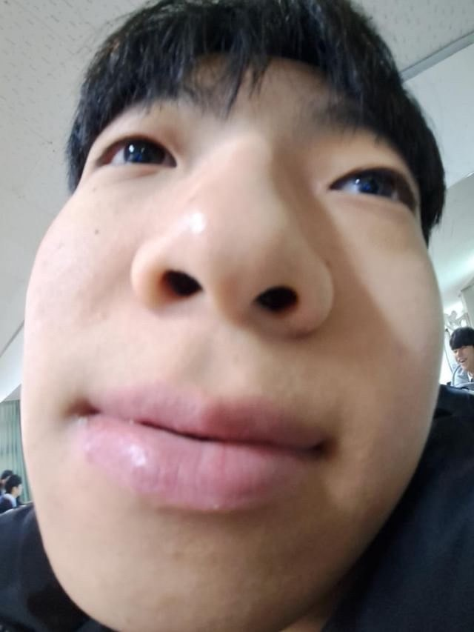
1. 김준원 찌르고 튀기

Slide 4
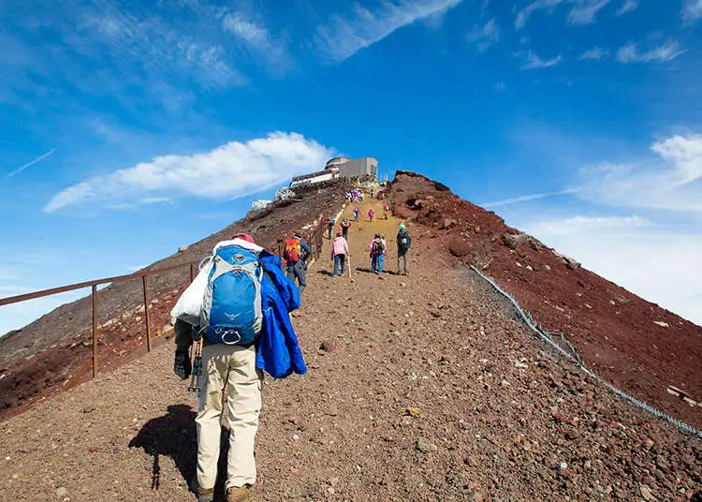
2. 후지산 정상에서 사진 찍기

Slide 5
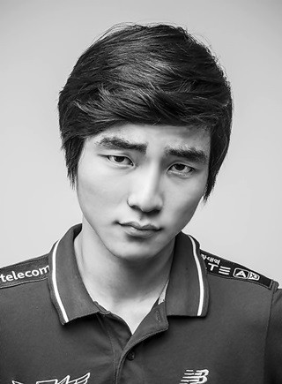
3. 대상혁과 사진찍기

Slide 6
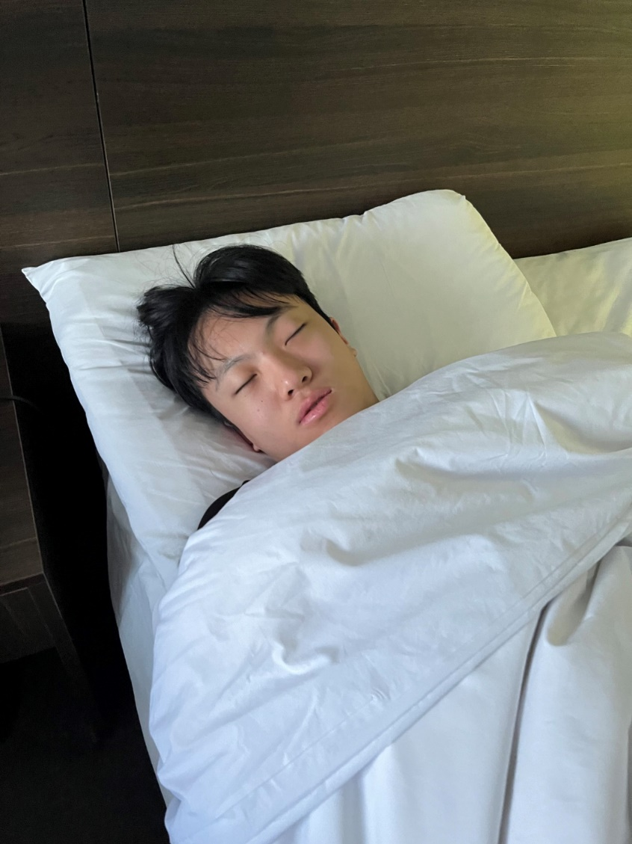
4. 준원이 매장 시켜보기

Slide 7
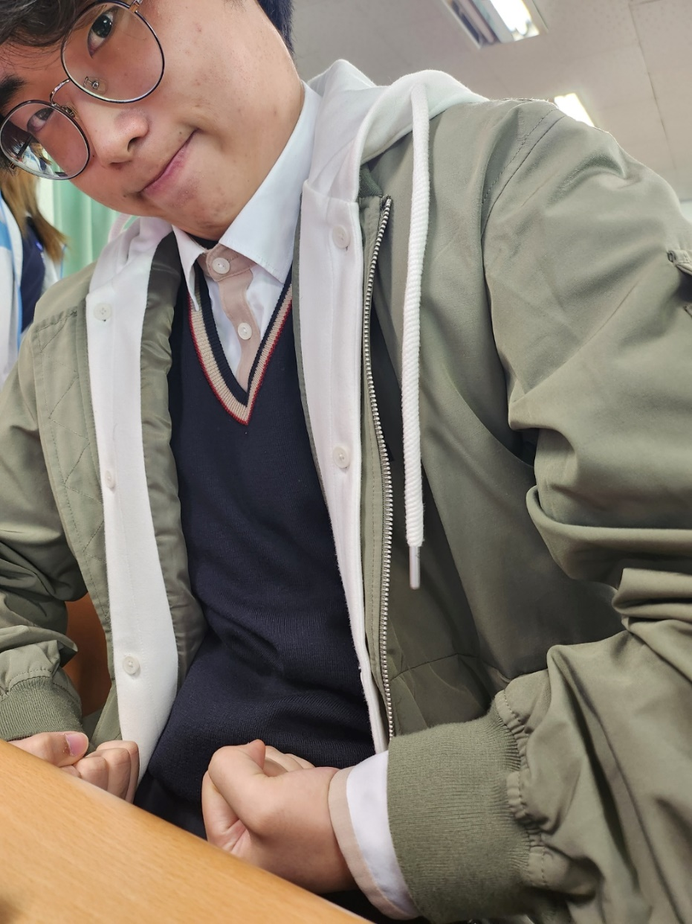
5. 몸 키우기

Slide 8
6. 책 출판해보기

Slide 9

7. 건물주 되기

Slide 10

8. 비행기 vip석 타보기

Slide 13

2024년 계획

Slide 14

4~6월
웹디자인 기능사 자격증 공부
7~8월
자기소개서 준비
면접 준비
기말시험 공부
9~11월
취업&회사 적응
12월
토익&자격증 1개 따기

Slide 15

나의 꿈은

Slide 16


Slide 17
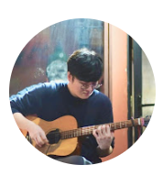
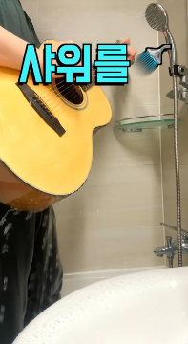
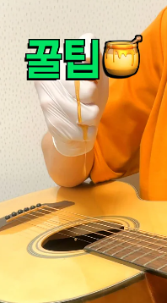
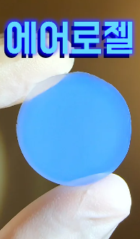
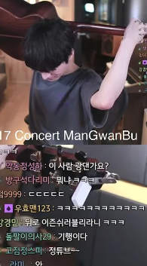
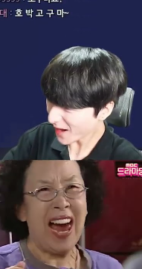

내가 가장 많이 보는 콘텐츠
잼스기타
정성하

Slide 18
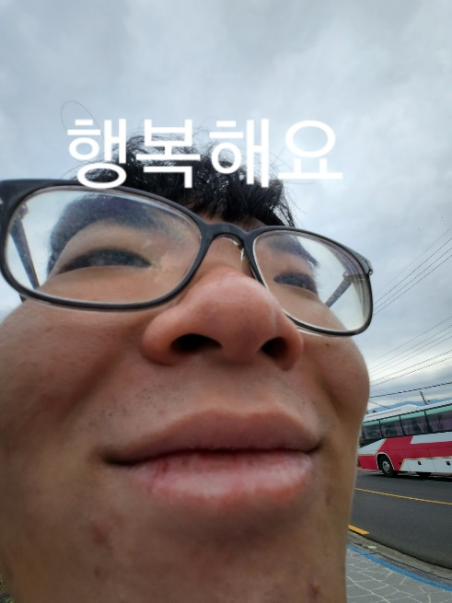
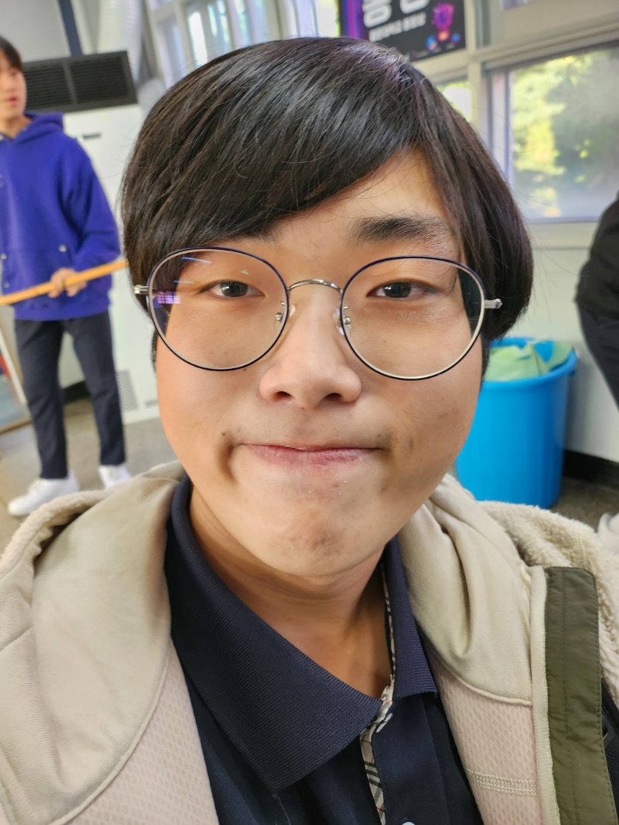
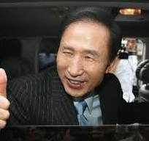
갓생 루틴
1. 바른 수면 패턴
2. 적당한 운동
3. 매일 발전하는 자신
4. 미래를 위한 계획 세우기
5. 건강한 식습관

Slide 19
감사합니다

